Slide 1
METODE NUMERIK
PERTEMUAN 12

Slide 2
AKAR-AKAR PERSAMAAN KARAKTERISTIK
DENGAN METODE REGULA FALSI

Slide 3

TUJUAN PEMBELAJARAN
Mampu menentukan akar-akar persamaan karakteristik dengan metode Regula Falsi.

Slide 4
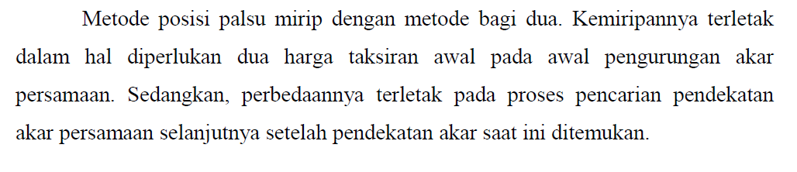
METODE REGULA FALSI (POSISI PALSU)

Slide 5
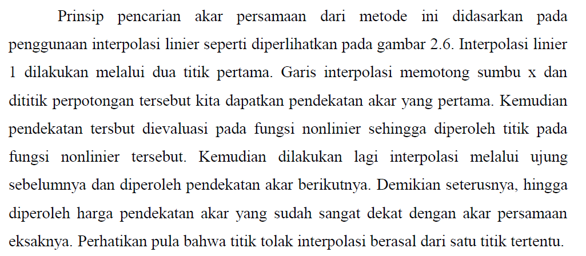
METODE REGULA FALSI (POSISI PALSU)

Slide 6
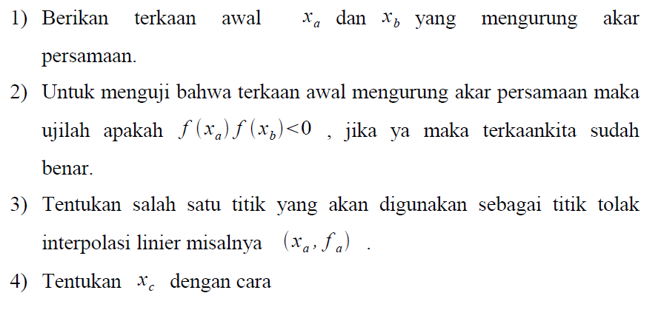
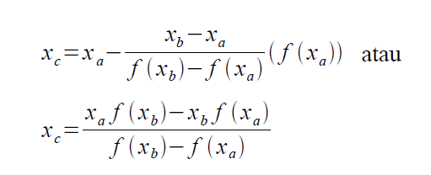
ALGORITMA METODE REGULA FALSI

Slide 7
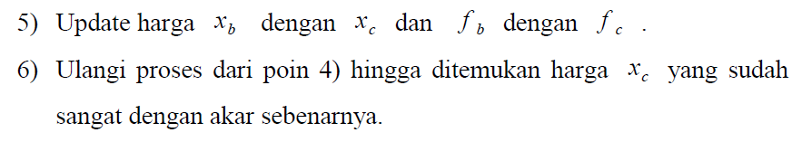
ALGORITMA METODE REGULA FALSI

Slide 8
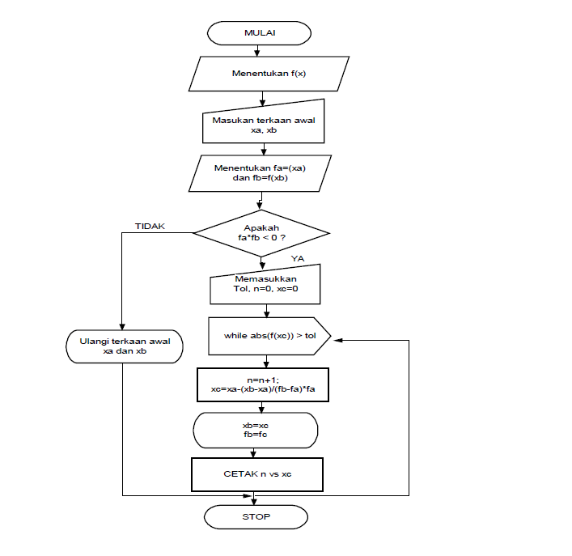
FLOWCHART METODE REGULA FALSI

Slide 9
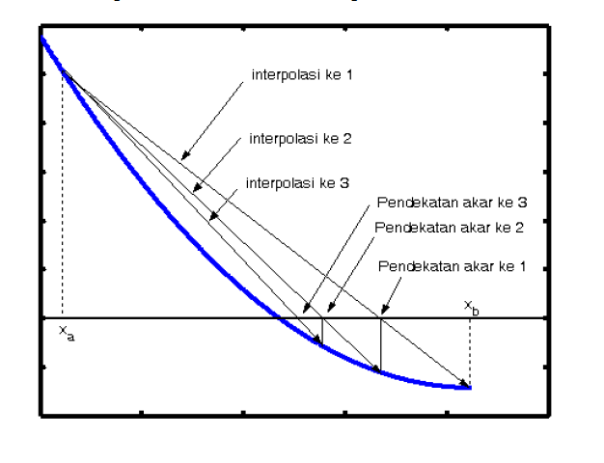
PENCARIAN AKAR PERSAMAAN DENGAN METODE REGULA FALSI

Slide 10
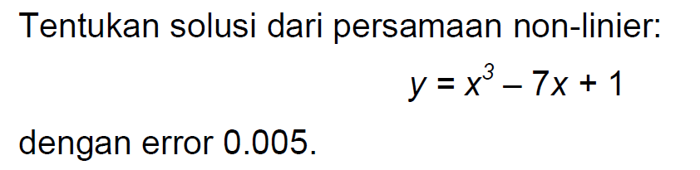
CONTOH SOAL

Slide 11
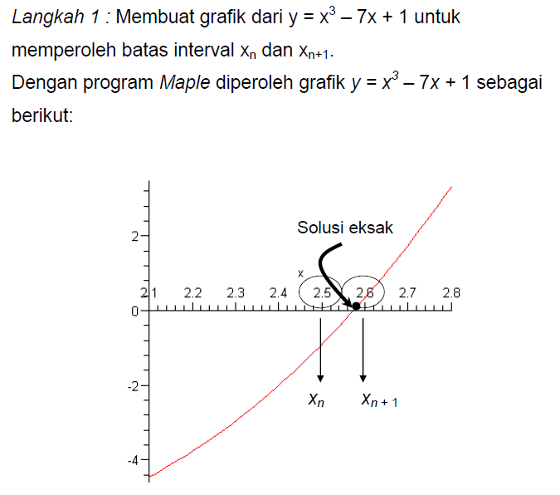
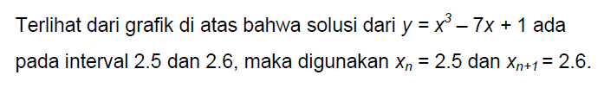
PENYELESAIAN

Slide 12
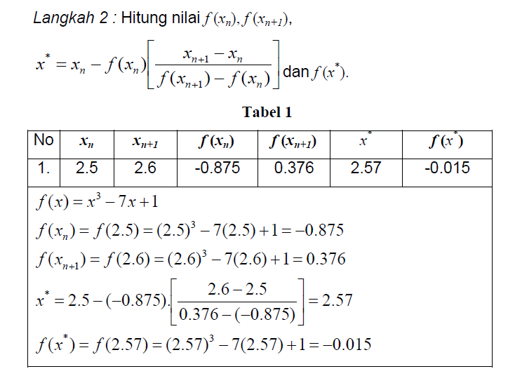

Slide 13
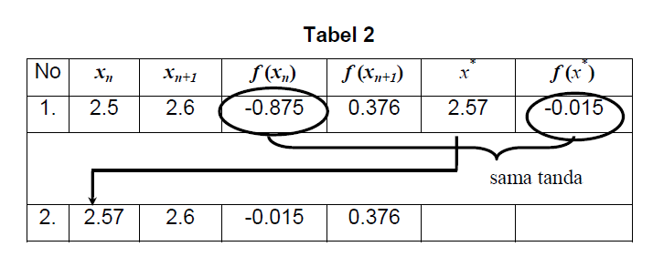
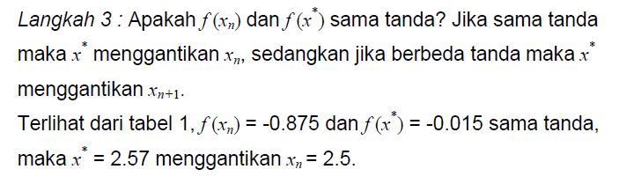

Slide 14
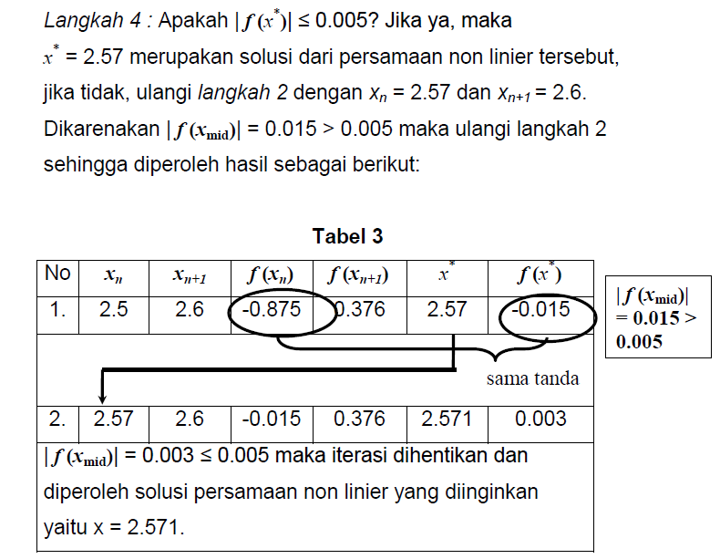

Slide 15
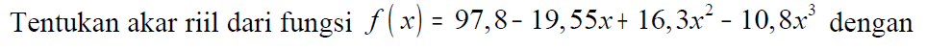
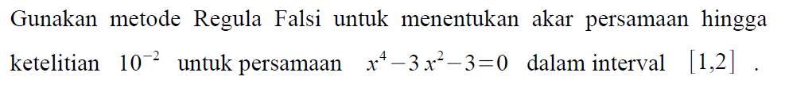
SOAL LATIHAN
Metode Regula Falsi.

